Slide 1
NHIỆT LIỆT CHÀO MỪNG
QUÝ THẦY CÔ
ĐÃ ĐẾN THĂM LỚP 6/3

Slide 2
SINH HOẠT LỚP TUẦN 28
NÂNG CAO Ý THỨC TỰ BẢO VỆ

Slide 3
NỘI DUNG
- Phần 1: Báo cáo kết quả thi đua của lớp trong tuần
- Phần 2: Xây dựng kế hoạch hoạt động của lớp trong thời gian đến
Phần 3:Tìm hiểu về an toàn sử dụng mạng internet

Slide 4
BÁO CÁO KẾT QUẢ THI ĐUA CỦA LỚP TRONG TUẦN 28

Slide 5
TUYÊN DƯƠNG CÁC
CÁ NHÂN XUẤT SẮC TRONG TUẦN

Slide 6
XÂY DỰNG KẾ HOẠCH HOẠT ĐỘNG CỦA LỚP TRONG TUẦN 29

Slide 7
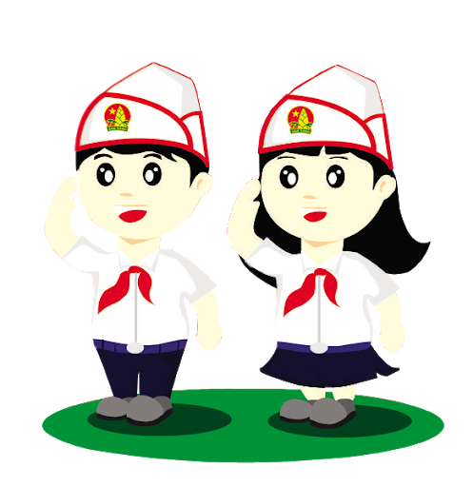
TÌM HIỂU VỀ AN TOÀN SỬ DỤNG MẠNG INTERNET

Slide 8
Phần thi: Kiến thức
Thể lệ:
- Mỗi tổ sẽ là một đội thi
- Các đội chơi sẽ trả lời 8 câu hỏi trắc nghiệm bằng cách đưa đáp án A, B, C, D. Mỗi câu trả lời đúng được 10 điểm
- Thời gian suy nghĩ mỗi câu hỏi là 5 giây. Sau 5 giây thì các đội thi sẽ đưa đáp án của mình.

Slide 9
5
4
3
2
1
0
Câu 1: Luôn suy nghĩ về game ngay cả khi không chơi là dấu hiệu của
A. Trầm cảm
B. Nghiện game
C. Tự kỷ
D. Ảo giác

Slide 10
5
4
3
2
1
0
Câu 2: Em phát hiện bạn em bị nghiện game điện tử em sẽ làm gì trong trường hợp này?
A. Tải game về và chơi cùng bạn để giải trí
B. Cùng các bạn trong lớp tẩy chay không chơi với bạn
C. Báo với thầy cô hoặc bố mẹ bạn để tìm hướng giúp đỡ
D. Xem như không biết vì không liên quan đến mình

Slide 11
5
4
3
2
1
Câu 3: Em đã quay một video cảnh các bạn cùng lớp trêu đùa và đánh nhau. Em có chia sẻ nó không?
A. Có chứ, vì các bạn chỉ đang trêu đùa nhau thôi
B. Không, em không muốn ai đó thấy và dùng chúng cho mục đích xấu
0
C. Có, nó chỉ là để cho vui và có thể xóa nó sau
D. Em gửi lên nhóm kín của bạn bè mình

Slide 12
5
4
3
2
1
0
Câu 4: Khi tự học ở nhà, A có nhiều vấn đề không hiểu và muốn bổ sung kiến thức A có thể sử dụng mạng xã hội như thế nào để giúp việc học được hiệu quả?
A. Sử dụng các ứng dụng tin nhắn để hỏi các bạn cùng lớp về bài học, hoặc thầy cô
B. Tham gia các nhóm học tập trên mạng xã hội (như Zalo, Youtube, Facebook)
C. Xem các bài giảng trên Youtube
D. Tất cả các đáp án trên

Slide 13
5
4
3
2
1
0
Câu 5: Nên làm gì để sử dụng Internet hiệu quả?
A. Tìm kiếm bạn bè trên mạng.
B. Kiểm soát thời gian sử dụng mạng hợp lí.
C. Sử dụng mạng trong mọi hoạt động của đời sống.
D. Úp ảnh cá nhân kèm them thông tin lên mạng xã hội

Slide 14
Câu 6: Một trong những người bạn của em đã đăng một video về em trên Internet và em không thích video đó. Em đã yêu cầu họ gỡ xuống nhưng họ đã từ chối vì theo họ video đó rất buồn cười. Em sẽ làm gì trong tình huống này?
A. Tiếp tục yêu cầu cho đến khi họ gỡ video đó xuống
B. Nói với người lớn về video đó và lý do của em yêu cầu gỡ bỏ để nhờ hỗ trợ giải quyết
5
4
3
2
1
0
C. Bỏ qua nó - em không thể thay đổi điều gì vì đó là video của người khác
D. Đăng một bài viết/video tương tự về chính người bạn đó để trả đũa

Slide 15
Vòng thi: Hùng biện
Thể lệ:
Các nhóm sẽ có thời gian 1 phút để trình bày ý kiến của tổ mình về chủ đề đã cho.
Điểm tối đa cho phần thi này là 50 điểm

Slide 16
Chủ đề: Hùng biện
Mạng xã hội với học sinh có lợi hay không

Slide 17
TỔNG KẾT

Slide 18
DẶN DÒ
+ Thực hiện tốt công tác phòng chống dịch Covid – 19, Tuân theo thông điệp 5K.
+ Thực hiện tốt an toàn GT, vệ sinh an toàn thực phẩm, vệ sinh môi trường đặc biệt là công tác phân loại rác, đặc biệt là rác thải y tế ( khẩu trang….), rác thải nhựa
+ Duy trì việc học bài và làm bài ở nhà, kiểm tra giữa kì các môn còn lại nghiêm túc

